Slide 1
SYNOD

Slide 2
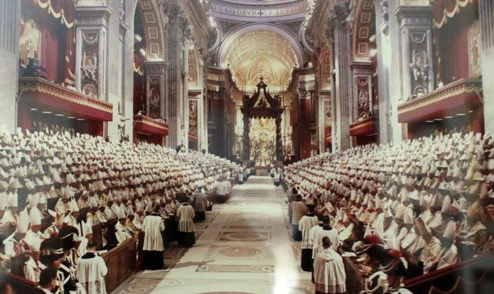
Postanowiliśmy bowiem, Duch Święty i my, nie nakładać na was żadnego ciężaru, oprócz tego, co konieczne.
Dz 15,28

Slide 3
KOŚCIÓŁ - ECCLESIA
HIERARCHICZNOŚĆ
Strukturalna budowa Kościoła oparta na Chrystusie, od którego pochodzi wszelka władza i autorytet
KOLEGIALNOŚĆ
Wspólnota uczniów Chrystusa, której fundamentem są Apostołowie przekazujący depozyt wiary

Slide 4
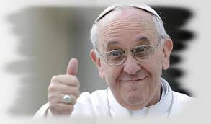
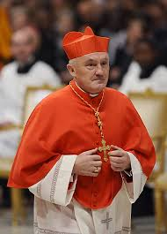
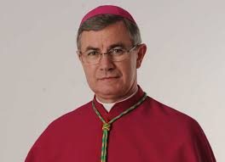
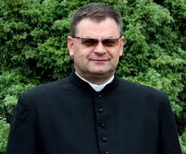
Hierarchia Kościoła
Papież
Kardynałowie
Biskupi
Dziekani
Proboszczowie
Wikariusze

Slide 5
Hierarchia Kościoła
Kościół powszechny – PAPIEŻ – Sobór, Kongregacje
Kościół diecezjalny – BISKUP – Synod, Rady
Parafia – PROBOSZCZ – Rada parafialna

Slide 6
Formy wyrażania się Kościoła
powszechnego
diecezjalnego
Sobór powszechny – zebranie katolickich biskupów z całego świata
Synod powszechny – głos doradczy dla papieża
Synod – zebranie wybranych kapłanów oraz innych wiernych Kościoła, którzy dla dobra wspólnoty podejmują wybrane problemy

Slide 7
SYNOD - dialog
Dokonuje rozpoznania aktualnych problemów Kościoła diecezjalnego. Forma rachunku sumienia Kościoła lokalnego, podjętego by lepiej rozwiązać aktualne sprawy i postawić nowe wyzwania
Problemy:
prawne
sakramentalne
społeczne
liturgiczne
moralne
katechetyczne

Slide 8
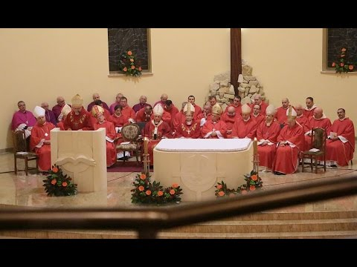
Synod - elementy
Zwołanie i otwarcie
Powstanie poszczególnych rad i obradowanie
Postanowienia, skutki, wydane dokumenty
Zamknięcie

